Slide 1
«ПреОДоЛЕНиЕ ТРУДНОСТЕЙ И КОНСТРУКТИВНЫЕ ФОРМЫ РАЗРЕШЕНИЯ КОНФЛИКТОВ, ВОЗНИКАЮЩИХ У НЕСОВЕРШЕННОЛЕТНИХ ВО ВРЕМЯ УЧЕБНОГО ПРОЦЕССА »
Н.А. Хмелевская

Slide 3
Задача педагога:
оказать помощь несовершеннолетнему, поддержать его, развивать необходимые навыки и умения

Slide 4
Особенности детей:
учёба даётся ребенку с трудом;
не сформированы волевые черты;
низкая эффективность обучения;
пренебрежение общими правилами поведения;
боязнь ошибиться;
дети-фантазёры;
безответственный подход к учёбе;
желание выделиться.

Slide 5
Конфликт в ходе процесса обучения вызывается следующими тремя группами причин, обусловленными:
- учебно-воспитательным процессом;
- психологическими особенностями человеческих взаимоотношений, то есть их симпатиями и антипатиями, действиями педагога, плохой психологической коммуникацией и т. д.;
- личностным своеобразием группы воспитанников, например, неумением, контролировать свое эмоциональное состояние, агрессивностью, некоммуникабельностью.

Slide 6
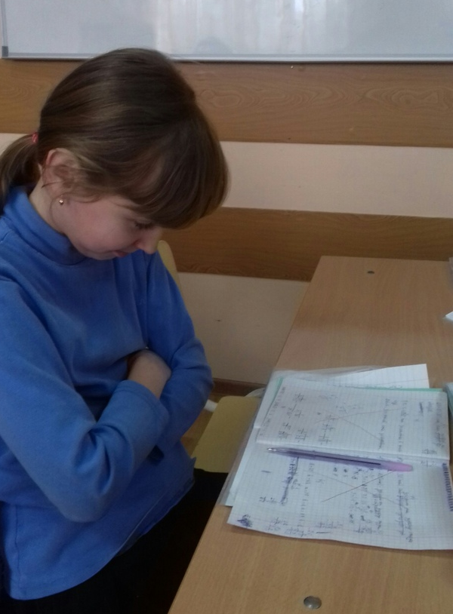
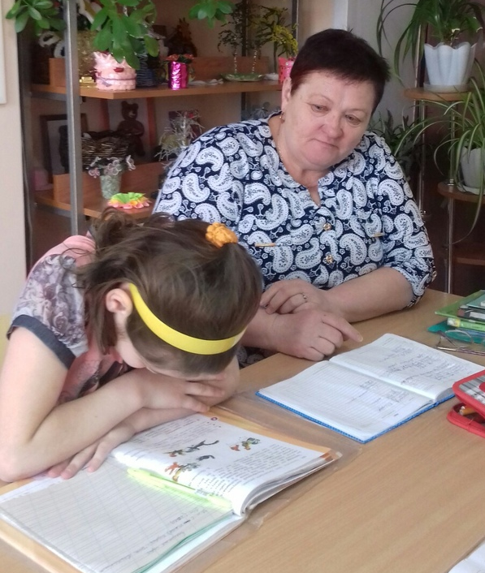
Трудности в освоении школьной программы, боязнь ошибиться

Slide 7
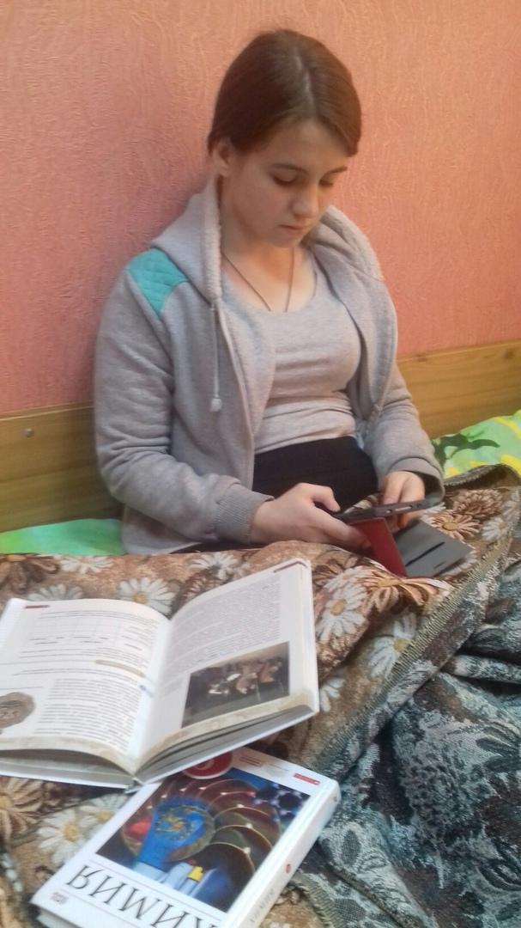
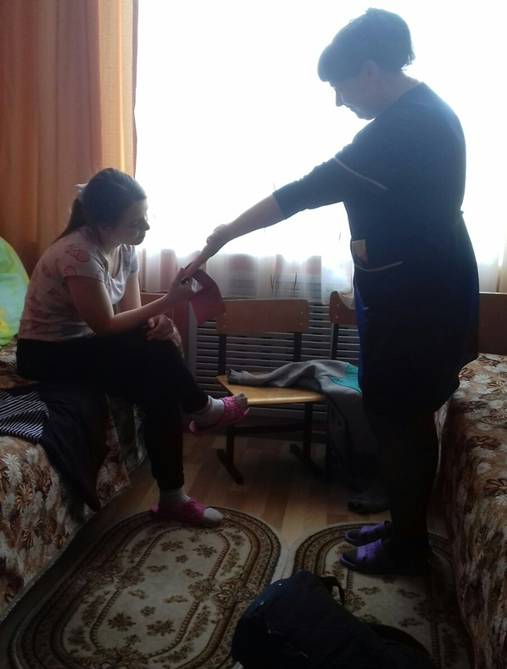
Низкая эффективность обучения, пренебрежение общими правилами поведения

Slide 8
Основные методы разрешения конфликтов
-чёткая формулировка требований;
-использование координирующих механизмов;
-установление общих целей, формирование общих ценностей;

Slide 9
Стили разрешения конфликтов:
стиль конкуренции;
стиль уклонения;
стиль приспособления;
стиль сотрудничества;
стиль компромисса

Slide 10
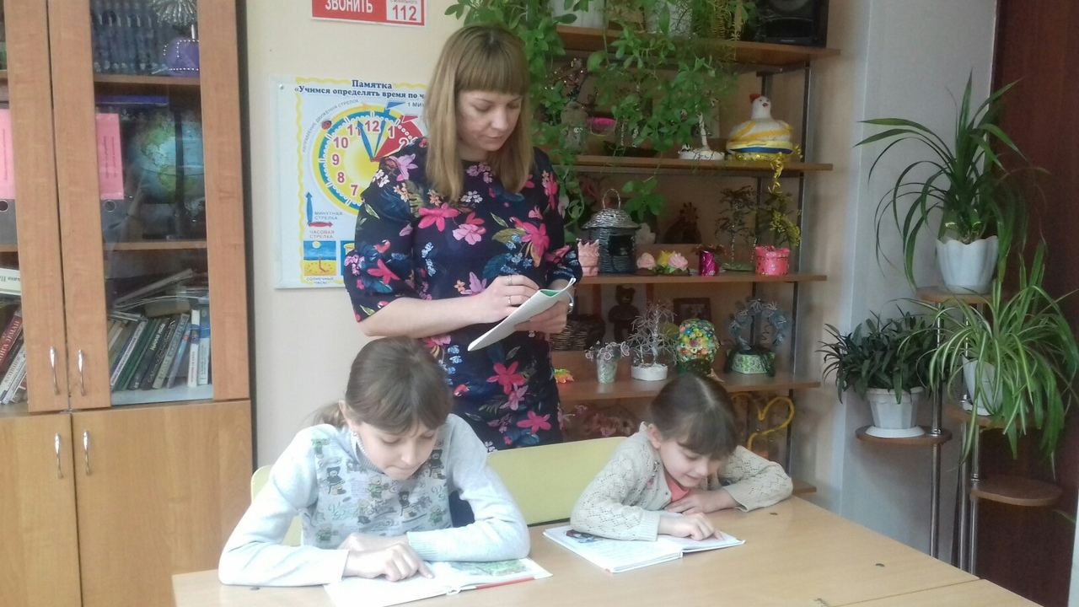
конкуренция
Конкуренция – это состязательность, соперничество на
каком-либо поприще.

Slide 11
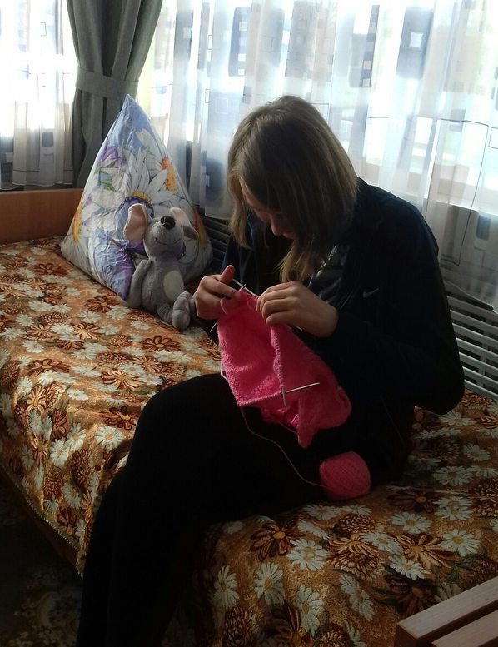
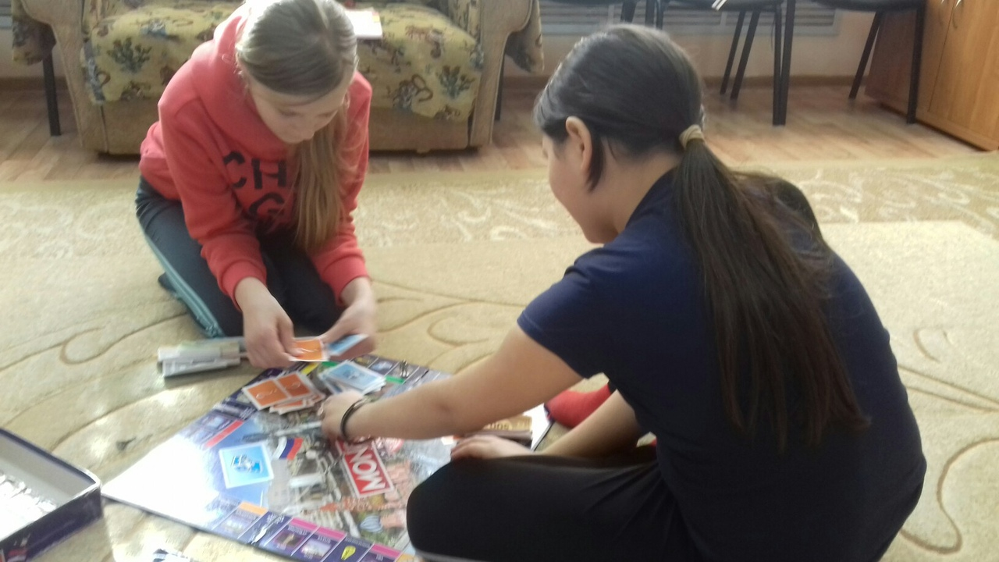
Уклонение от конфликта
Уход от конфликта, связанный с отсутствием настойчивости

Slide 12
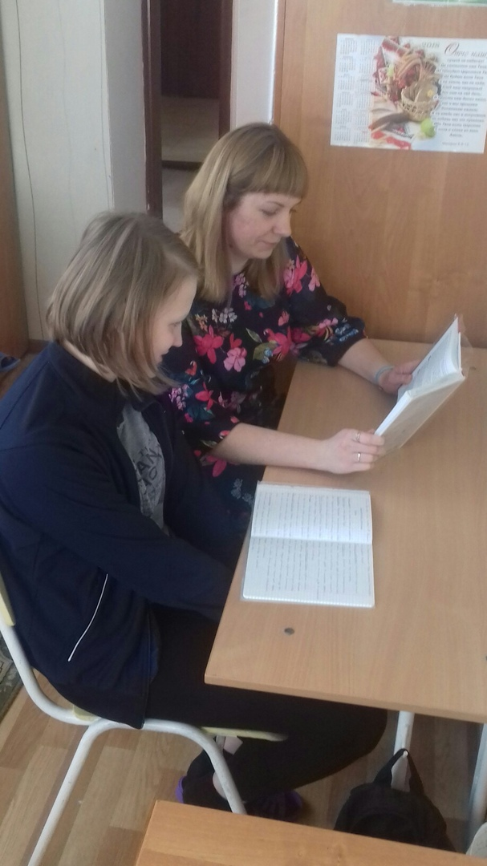
приспособление
Стратегия поведения в ситуации конфликта,
суть которой в отказе от всяких претензий и
полное признание условий,
продиктованных лидирующей стороной.

Slide 13
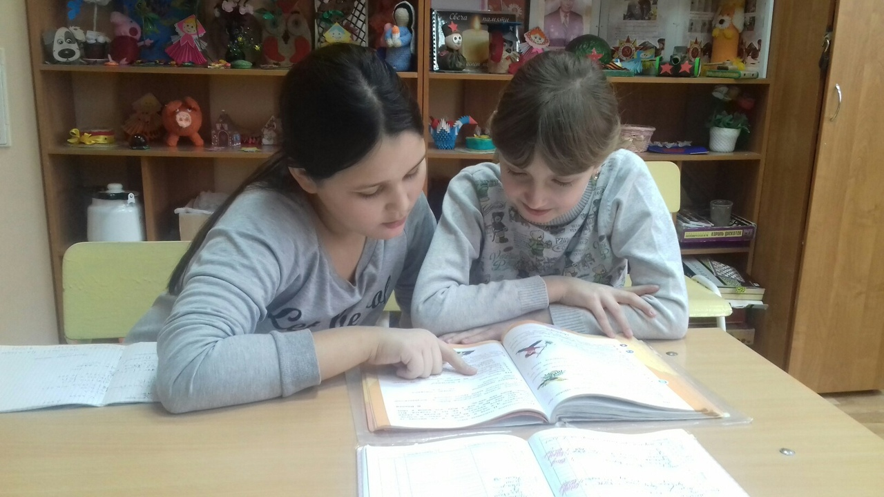
сотрудничество
Сотрудничество в обучении – совместная, взаимосвязанная деятельность детей и педагогов, построенная на демократических принципах, ориентированная на достижение осознаваемых, личностно значимых целей как воспитанниками, так и педагогами.

Slide 14
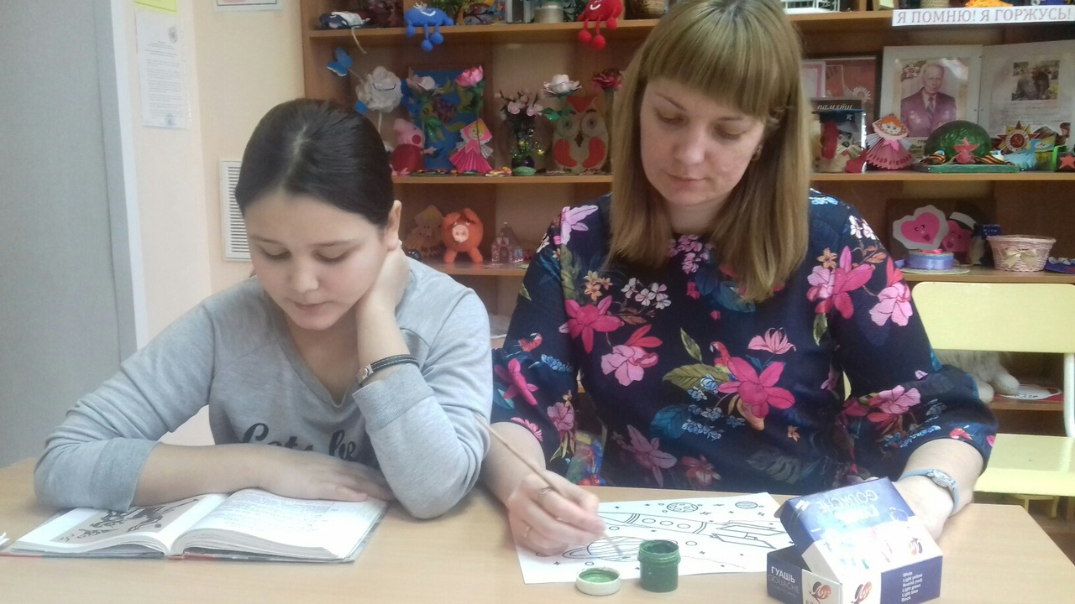
компромисс
Разрешение конфликтной ситуации путём совместных уступок.

Slide 15
Спасибо за внимание!

